Slide 1
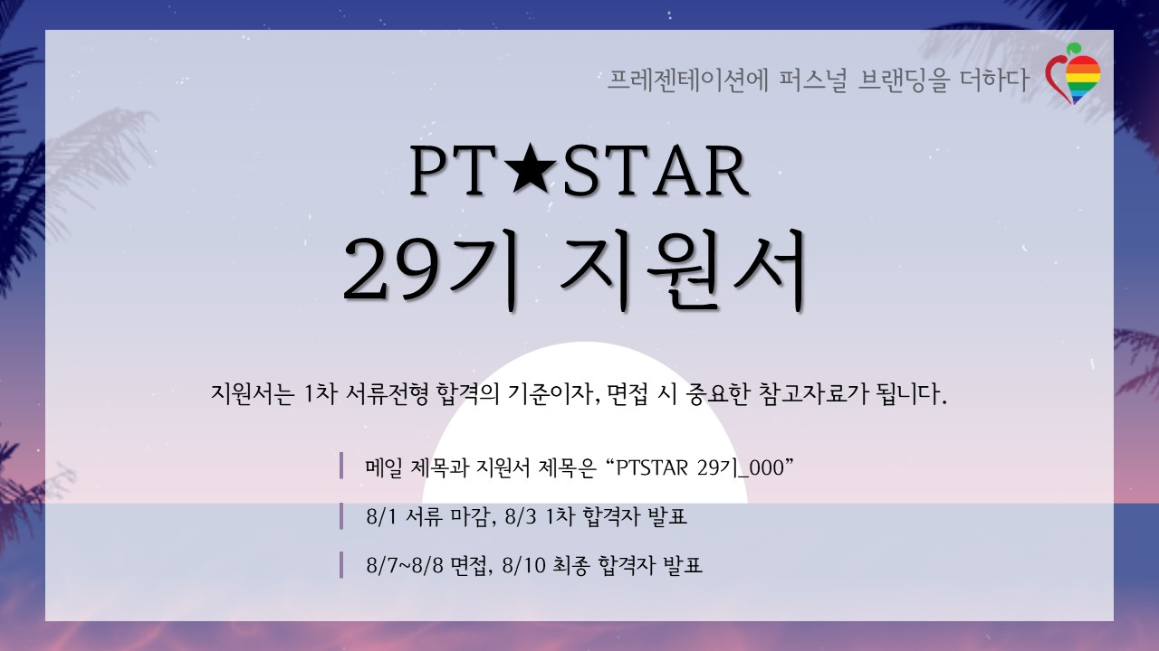

Slide 2
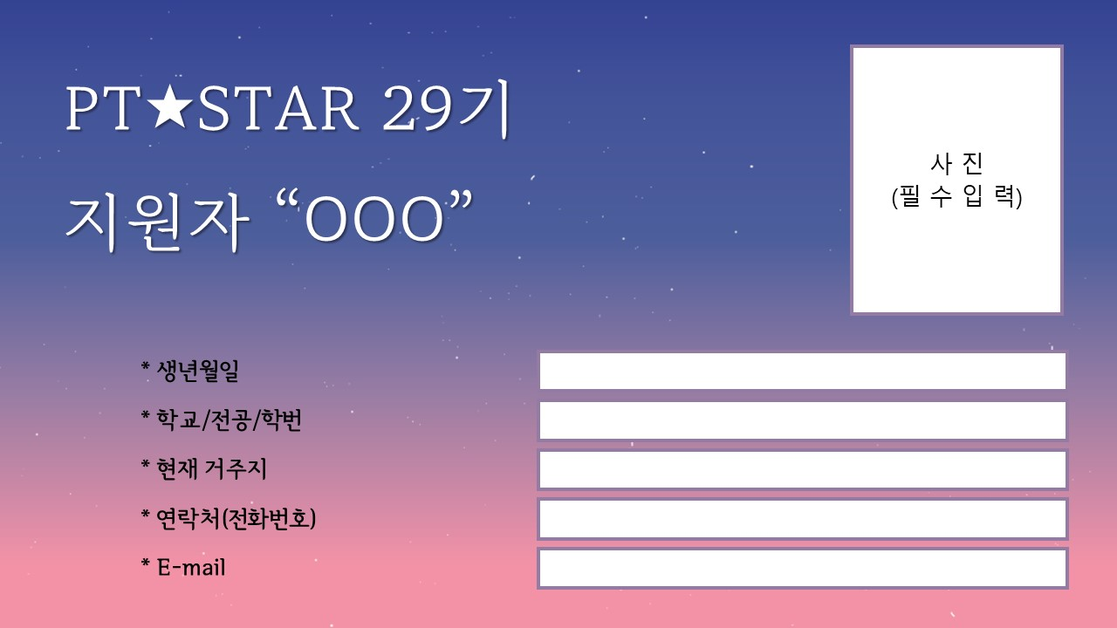
0000.00.00
한국대학교/경영학과/20학번
서울시 서울동
010-1234-5678
abcde@ptstar.com

Slide 3

단체 명/단체 종류 및 성격
활동 기간/직책 명 |  | 현재 활동 여부 | O / X
활동 내용
단체 명/단체 종류 및 성격
활동 기간/직책 명 |  | 현재 활동 여부 | O / X
활동 내용
단체 명/단체 종류 및 성격
활동 기간/직책 명 |  | 현재 활동 여부 | O / X
활동 내용

Slide 4
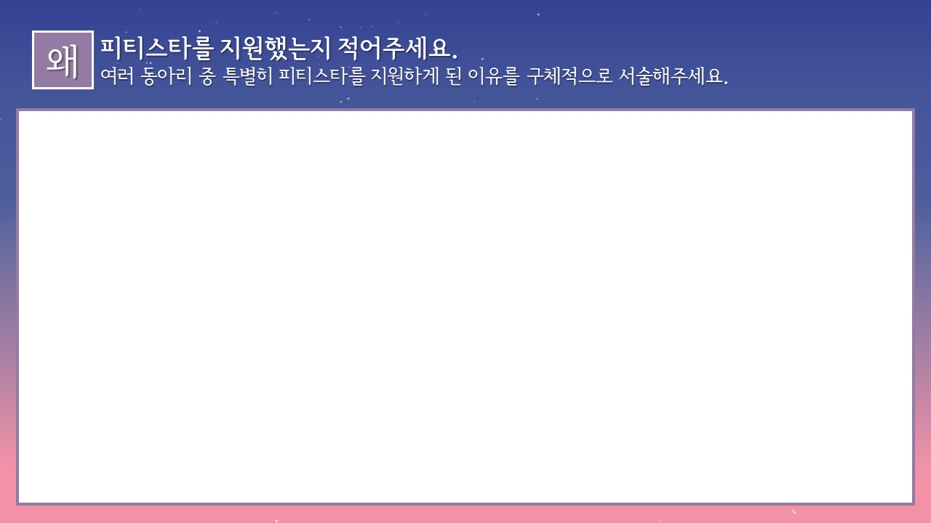
내용을 입력하세요. (글꼴, 글자크기 변경 가능합니다.)

Slide 5
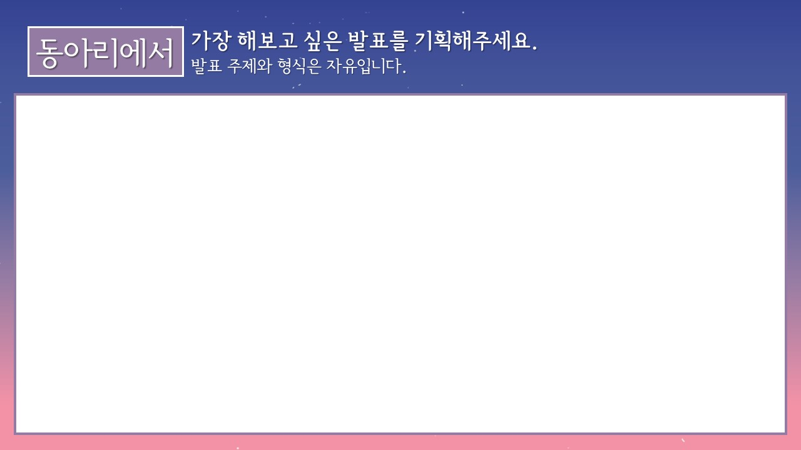
내용을 입력하세요. (글꼴, 글자크기 변경 가능합니다.)

Slide 6
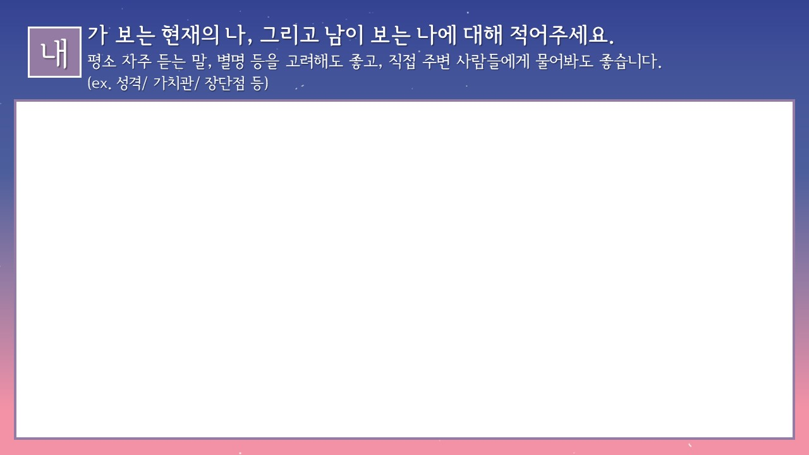
내용을 입력하세요. (글꼴, 글자크기 변경 가능합니다.)

Slide 7
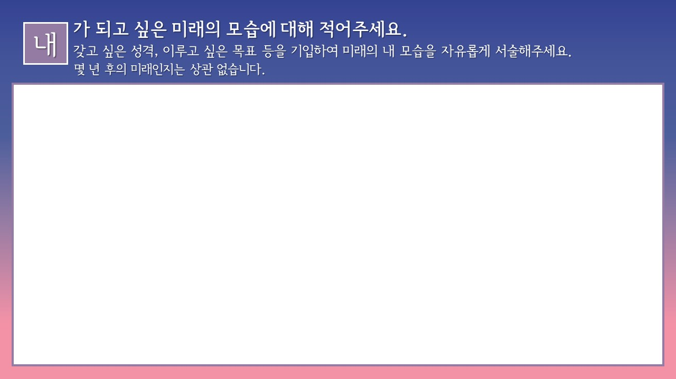
내용을 입력하세요. (글꼴, 글자크기 변경 가능합니다.)

Slide 8
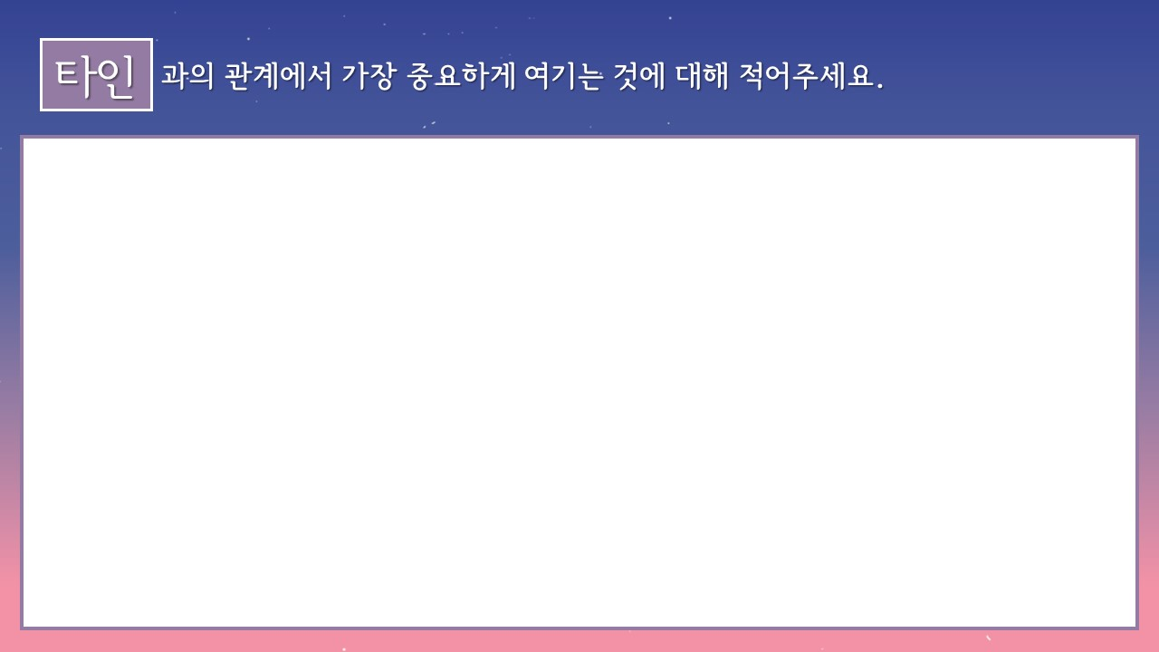
내용을 입력하세요. (글꼴, 글자크기 변경 가능합니다.)

Slide 9
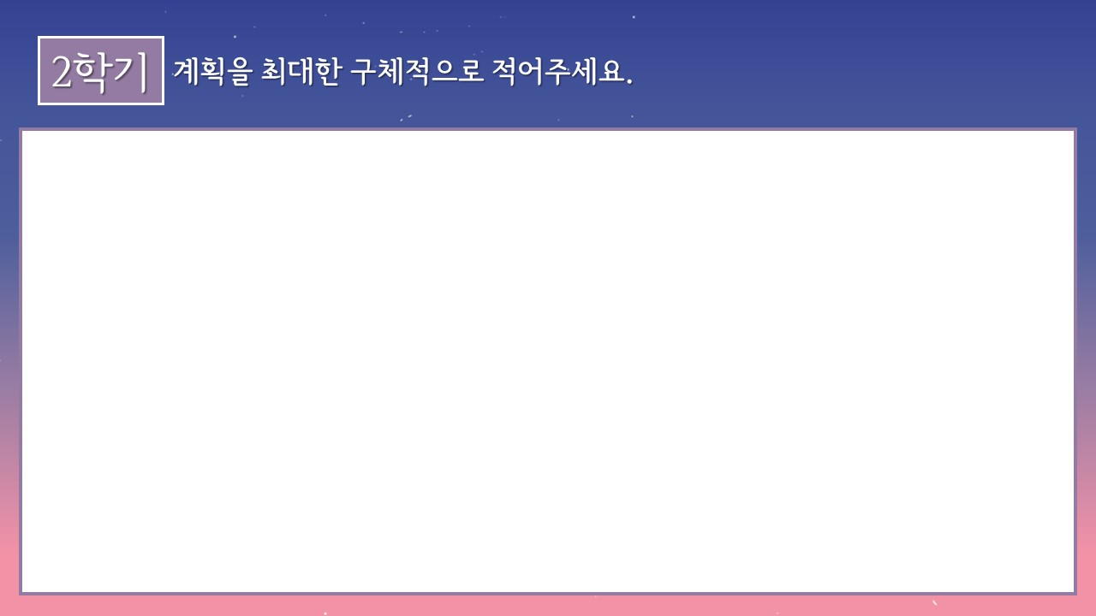
내용을 입력하세요. (글꼴, 글자크기 변경 가능합니다.)

Slide 10
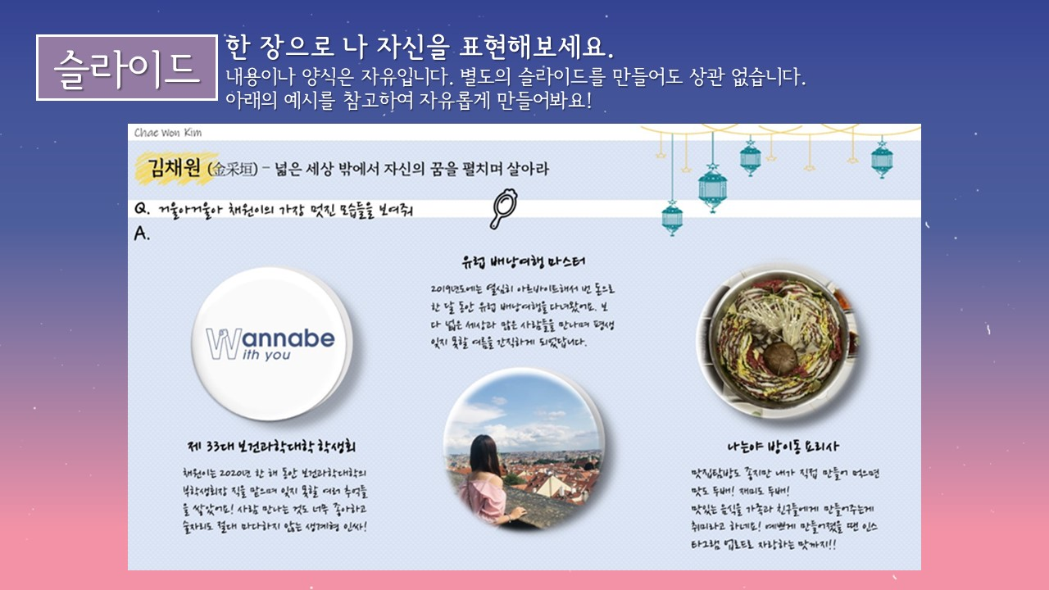

Slide 11
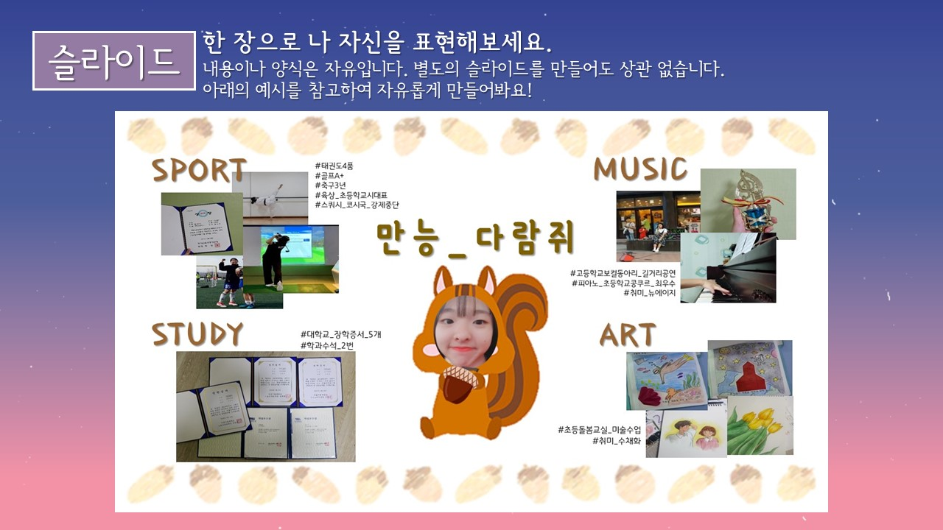

Slide 12
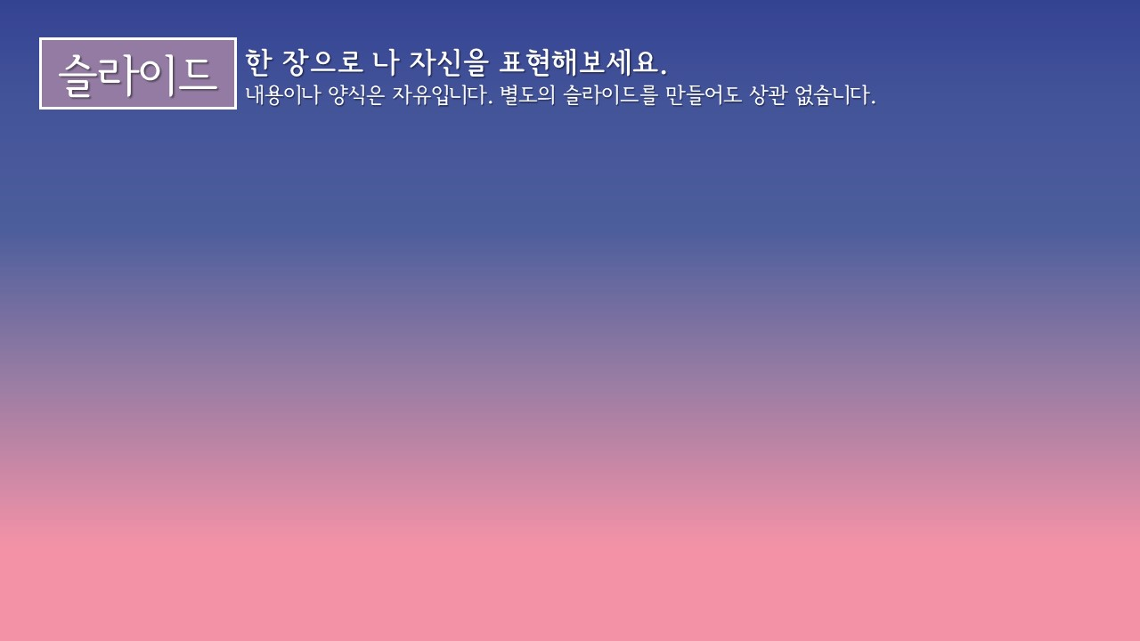

Slide 13
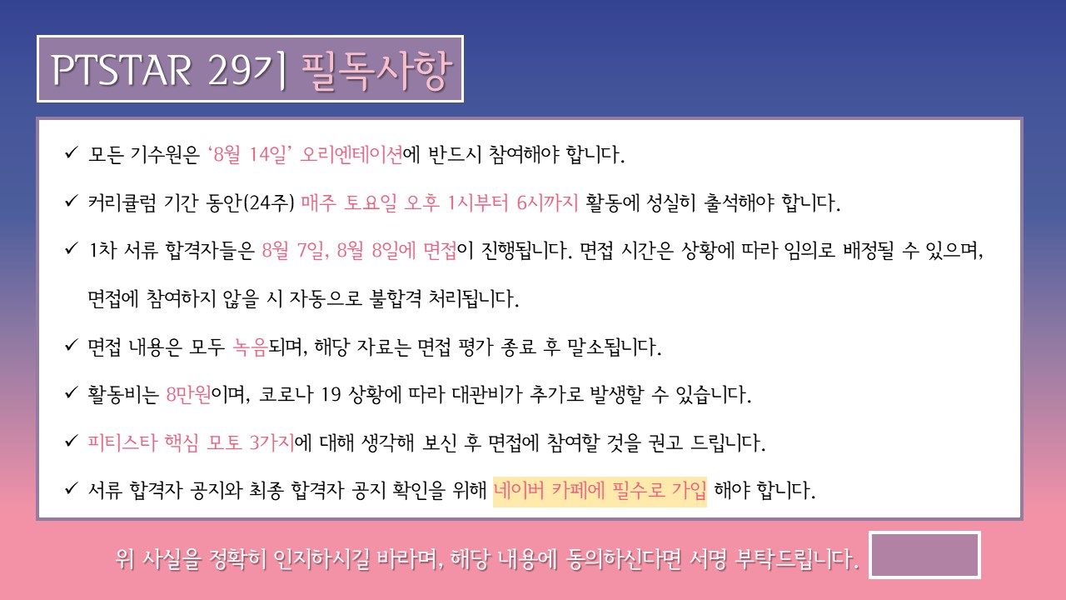
Ex) 홍길동

Slide 14
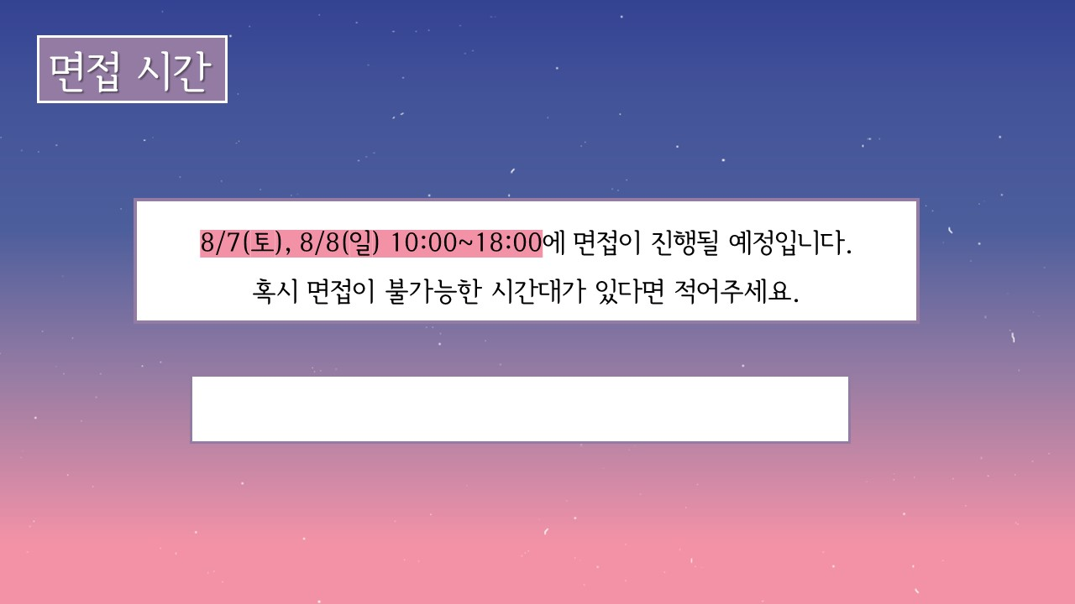
Ex) 8/7 13:00~14:00, 8/8 16:00~18:00 면접 불가능

Slide 15
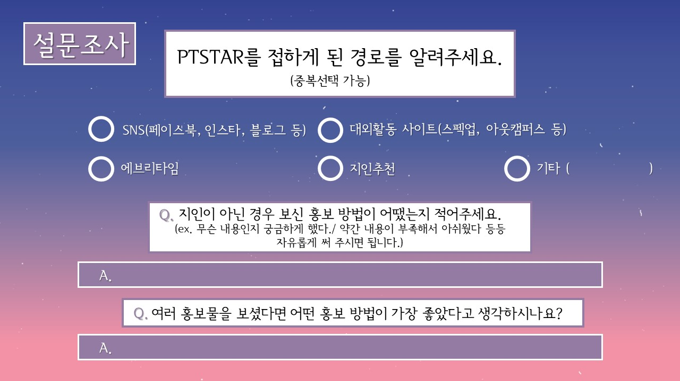
내용을 입력하세요.
내용을 입력하세요.

Slide 16
